Slide 1
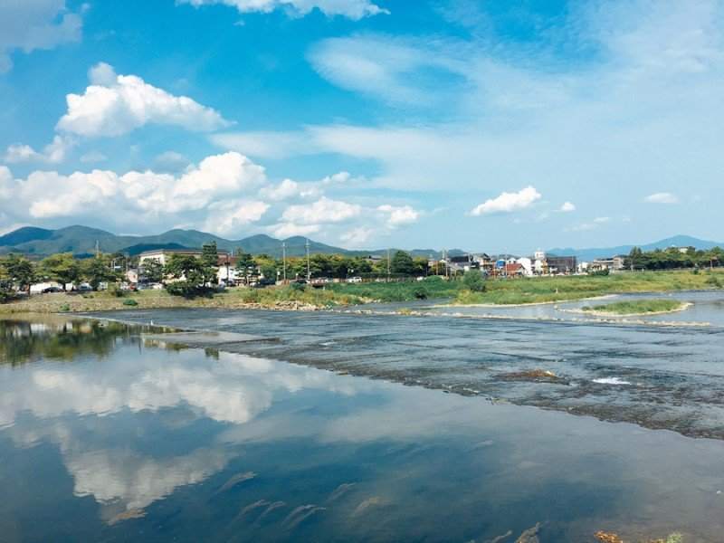
여러 가지 시각으로 알아본
일본과 한국의 관계
22101627 김건우

Slide 2
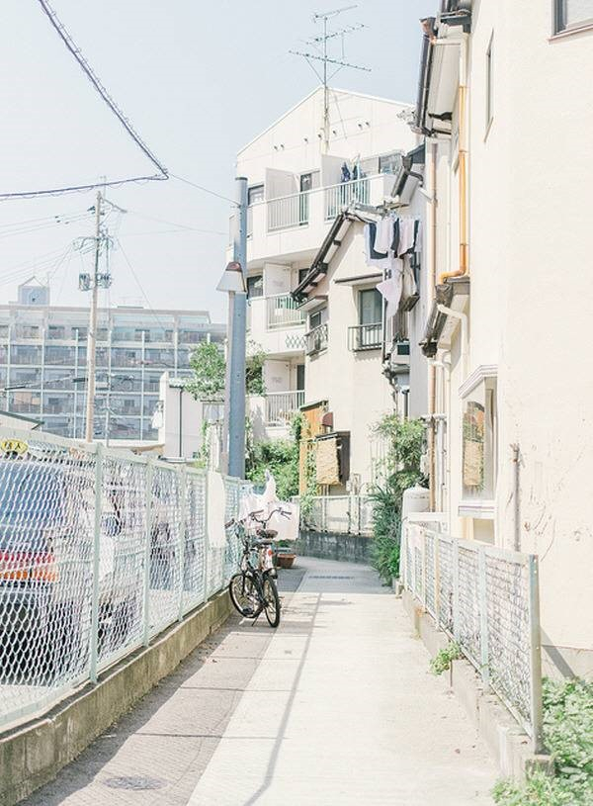
목차
도래인에 대하여
- 도래인의 의미
- 도래인의 역할
- 한반도로 들어온 도래인
일본의 종교
-도래인과 종교의 관계
-근,현대 일본의 종교
일본인의 기원
-조몬인과 야요이인
-일본의 조상에 대한 학설
결론

Slide 3
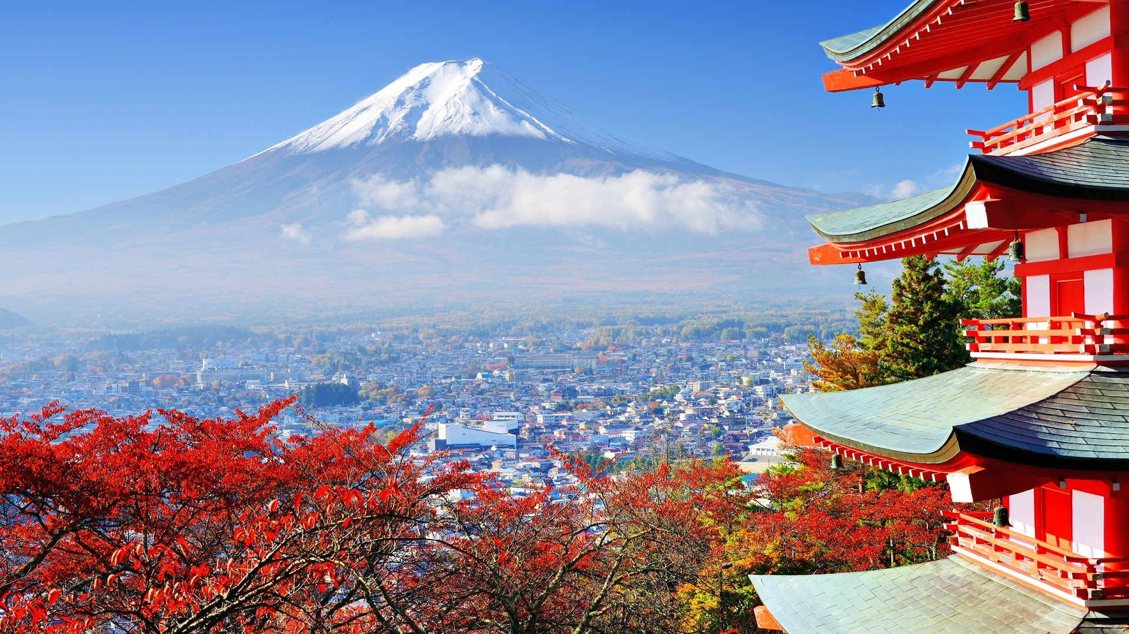
도래인에 대하여
도래인의 의미
-도래인의 넓은 의미 : 해외에서 일본에 건너온 사람들을 의미
-도래인의 역사 용어적 의미 : 3 세기에서 7 세기경에 중국 대륙 과 한반도 에서 일본으로 이주한 사람 (이민)을 의미
도래인은 해외에서 온 사람도 존재하지만, 나중에 갈수록 삼국시대 사람들이 많아짐

Slide 4
도래인에 대하여
도래인들이 들어오는 것은 여러 시기에 걸쳐서 있었다고 추측
일본인의 뿌리는 많은 대륙으로부터 건너온 것으로 여겨져 야마토 왕권 성립 후에 동화가 진행

Slide 5
도래인에 대하여
도래인의 역할 : 쌀 재배 방법을 널리 보급
도래인에 의해서 일본으로 전파되었다는 것을 약 벼와 관련된 유적 을 통해 확인
산파를 이용한 농사보다 시간은 걸리지만 많은 수확을 기대할 수 있는 벼 재배방법이 보급
벼와 관련된 문화의 잇따른 발견에 의해, 벼는 은나라와 주나라 시대의 정변 혼란에 의해 널리 보급되게 되었다는 설도 등장

Slide 6
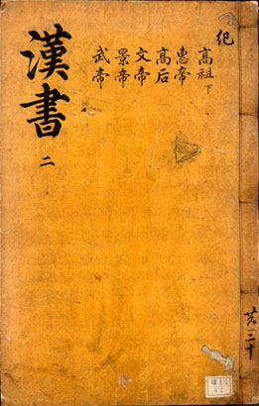
도래인에 대하여
한자, 불교와 사원 건축 기술 등을 일본에 반입해 고대 일본의 문화 · 정권 형성에 큰 역할
한서에서 히미코 여왕 시대의 일본은 정기적으로 낙랑군에 사신을 보내왔다고 되어 있고 후한서에는 조공 시에 160명의 노예를 보냈다고 기록

Slide 7
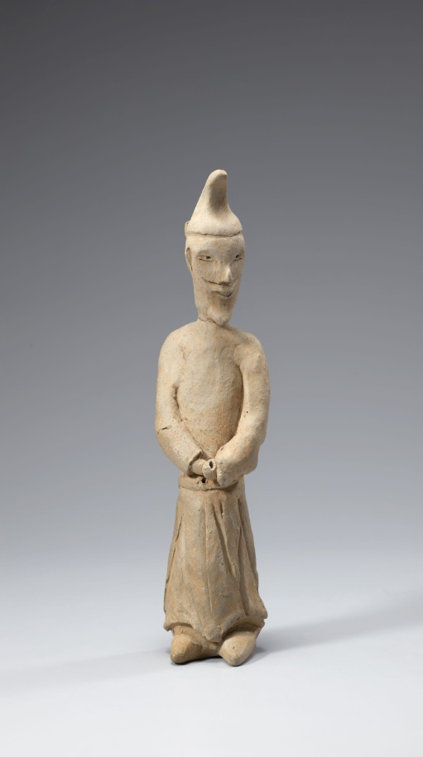
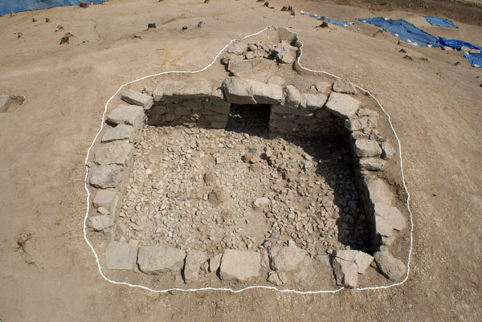
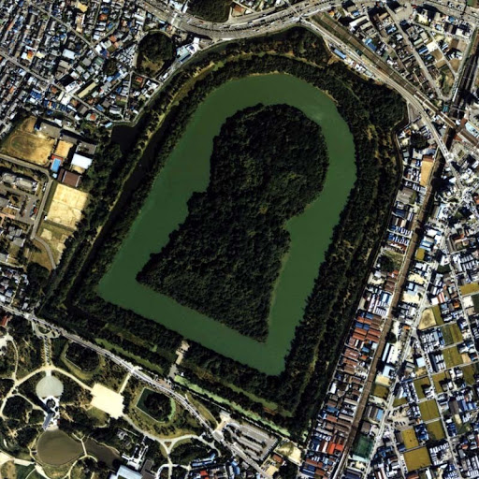
도래인에 대하여
광주 , 목포 부근 등지에 분포하는 전방 후원 분과 원통형 토기용, 횡혈식 석실이 야마토 왕권과 관련된 유적으로 현지에서 제작 된 것으로 확인
이 분묘에 매장된 사람의 신원에 대해서는 3 세기 말 - 6 세기, 고분 시대에 중국 대륙과 한반도에서 사람들이 야마토 왕권 을 섬기는 기술자와 망명자로서 도래하여 매장되었다는 설이 존재

Slide 8
도래인에 대하여
2 세기 - 7 세기경에 일본에서 주로 한반도에 이주한 왜인도 일본에 망명 · 귀환했을 때는 도래인 이라고 불림
아스카 시대 때 백제가 멸망하고 귀족들이 일본으로 넘어가 마지막 백제왕 의자왕의 아들은 일본의 성을 받아, 백제계씨족의 대표적인 존재가 됨
나라 시대 말기부터 헤이안 시대 초기에 걸쳐 간진과 동반한 백인에 속하는 승려도 넓은 의미로는 도래인에 포함

Slide 9
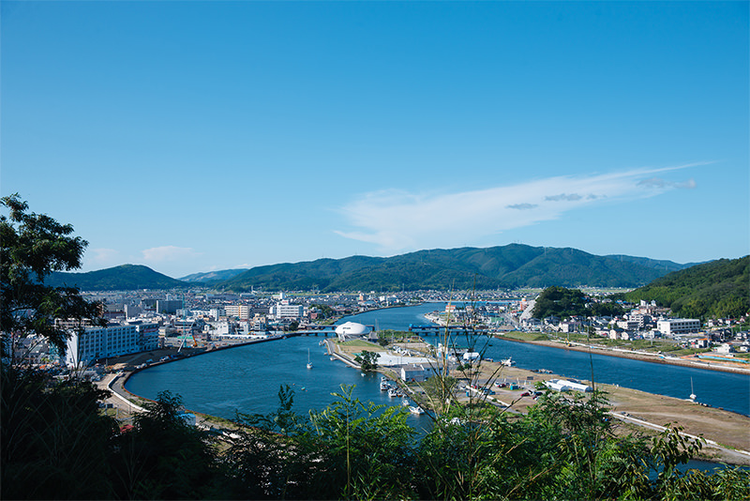
한반도로 들어온 도래인
이 시기에 한족이 고구려로 이주하여 토착화되고 북부에서 중부에 걸쳐 몇 세기에 걸쳐 지배하고, 유입
정착한 한족은 국제 정세에 밝고 문예에 능하고 관료에 많이 진출
고려시대 전기 때 유입 된 이민족의 수는 23만 8000명

Slide 10
한반도로 들어온 도래인
진승 등의 사람들이 봉기를 일으켜 연 · 제 · 조나라의 수만 백성이 조선으로 도피
한반도 동북부는 발해인, 여진인 등의 퉁구스 민족의 유입이 잇따르는 등 고대보다 더 다양한 경로인 동북 아시아 등의 여러 지역에서부터 유입이 시작

Slide 11
한반도로 들어온 도래인
유입된 여진족은 북방 정세를 제보하거나 성을 구축하거나 군공을 세워 고위 관직이 됨
이씨 조선을 건국한 이성계는 함경도 출신으로 이 지역의 여진족을 자신의 지지 기반으로 함
개국 공신이었던 이지란은 함경도 지역 출신으로 여진족과 조선의 관계를 돈독히 하는데 중요한 역할을 담당

Slide 12
구체적 사례
약 1000년 전 중국 송나라에서 전란을 피해 고려에 유입된 손응이 고려의 왕 현종의 이름이었던 ‘휘순‘ 이라고 똑같이 발음 되는 것을 피해 '손자'성을 받아 개명하여 ‘손응’을 시조로 하고 성을 ‘안동 손씨’ 라고 개명

Slide 13
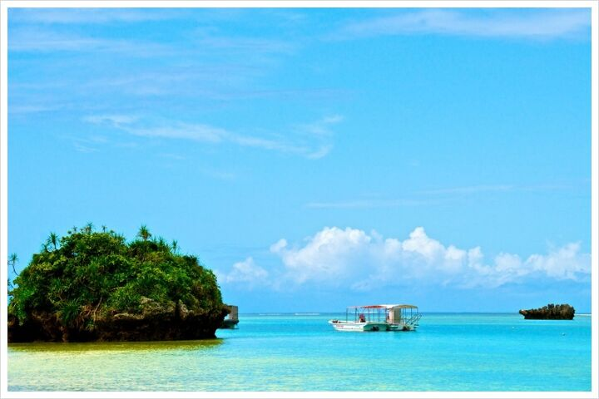
도래인과 종교의 관계
도래인들이 일본으로 가면서 불교를 전파, 신도는 토착신앙에서 발전한 것
일본의 종교는 크게 신도, 불교, 기독교 3가지 기독교는 1%도 안됨
일본에 유명한 절이 도다이지(동대사) 라고 함

Slide 14
근, 현대 일본의 종교
카와이 하야오는 ‘일본인은 종교를 혐오하거나 종교가 없다고 말하는 사람이 타국에 비해 많다는 것을 지적하고, 기독교 와 이슬람교 신자의 신앙심은 일본인의 상상을 초월하는 것이다’ 라고 함

Slide 15
근, 현대 일본의 종교
카와이 하야오는 "일본에서는 전시 상황에서 종교가 국가 권력과 합쳐져 악용된 것과 원래 일본인은 일상 생활중에서 종교성을 가지고 살려고 하는 자세를 유지하고 있기 때문에, 특정 종교를 다른 일신교신자들이 "믿는다"라는 태도를 신앙이라고 말하지 않는다 "고 지적

Slide 16
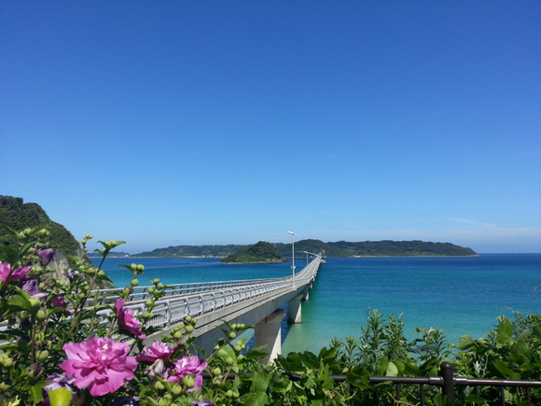
조몬인과 야요이인
선사 시대의 일본 열도에 살았던 인간을 조몬 토기를 사용하던 것을 이유로 조몬인 이라고 부름
벼 농경이 시작된 야요이 시대 의 일본 열도에 거주하는 인간을 야요이 인 이라고 부름
야요이인이 야요인이라 불리는 이유는 야요이 지역에서 야요이 토기가 발견되었기 때문

Slide 17
조몬인과 야요이인
사하라 진 교수는 야요인에 대해 도래계 사람들이 조몬인과 혼혈된 사람들과 그 자손, 그리고 조몬인이 그 문화를 받아들여 변화한 사람들로 분류 가능하다 함

Slide 18
일본인의 기원
일본인 조상에 대한 세 가지 학설을 언급
-첫째, 조몬(일본 현지인류)의 수렵 채집민이 점차 일본인으로 진화
-둘째, 한국인이 농업기술과 문화, 유전자를 가지고 이주하였고 현대 일본인은 한국인 이민자의 자손
-섯째, 위의 한국인 이민자와 조몬인이 결합하여 현대 일본인의 조상

Slide 19
일본인의 기원
첫 번째를 제외하고는 두 학설 모두 한국인을 일본인의 조상으로 보았다.
양국의 지난 역사는 서로에게 좋지 않는 감정을 품게 했다. 하지만 동아시아와 중동에서의 이러한 반목은 함께 해결해 나갈 수 있다. 한국과 일본은 성장기를 함께 보낸 쌍둥이 형제와도 같다. 동아시아의 정치적 미래는 양국이 고대에 쌓았던 유대를 성공적으로 재발견할 수 있는가에 달려 있다 해도 과언이 아니다.

Slide 20

결론
옛날 한반도에서 도래인이 건너와서 고대일본을 발전시키었다. 이것은 볼 때 한국과 일본의 조상이 같다고 봐도 된다. 하지만 현대일본과 한국의 관계는 좋지 않다. 도래인들과 고대 일본인들이 섞여서 현대 일본인들이 되었다는 가설도 있듯이 한국과 일본은 서로 분쟁하지 말고 평화로운 관계를 유지해야 한다.
한국의 문화중에서 일본에서 유래된 문화가 있기도 하고 일본의 문화중에서 한국에서 유래된 문화도 있으니까 한국과 일본의 관계를 이분법적으로 바라보지 말고 서로의 문화를 인정하도록 하자.

Slide 21
감사합니다.

